Slide 1
Практичне заняття №3 Побудова відкосу уступу випуклого та плоского профілю.
Вихідні дані:
кут внутрішнього тертя ρ, град;
зчеплення k, т/м²;
питома вага γ, т/м³;
висота уступу Н_{у}, м.
Вихідні дані наведені в табл. 1. (Задача №1).

Slide 2
1. Визначаємо висоту вертикального оголення породи Н₉₀ (розраховано в задачі №1). 2. Визначаємо приведену висоту уступу за формулою $H′=\frac{H_{y}}{H_{90}}$ де Hy – висота уступу (за варіантом завдання), м Н₉₀ – висота вертикального оголення породи, м

Slide 3
3. По таблиці 3 (методичка) для побудови випуклого профілю знаходимо величину приведеного закладення L' при заданому куті внутрішнього тертя ρ.

Slide 4
Умовна висота відкосу Н', м | Закладення відкосу L' випуклого борта при кутах внутрішнього тертя ρ, м
 | 5 | 10 | 15 | 20 | 25 | 30 | 35
1 | 0 | 0 | 0 | 0 | 0 | 0 | 0
1,5 | 0,57 | 0,50 | 0,46 | 0,40 | 0,35 | 0,33 | 0,27
2,0 | 1,37 | 1,20 | 1,05 | 0,93 | 0,85 | 0,75 | 0,64
2,5 | 2,37 | 2,03 | 1,80 | 1,55 | 1,35 | 1,22 | 1,05
3,0 | 3,85 | 3,02 | 2,60 | 2,25 | 1,95 | 1,72 | 1,45
3,5 | 6,00 | 4,17 | 3,50 | 2,95 | 2,55 | 2,25 | 1,92
4,0 | 8,70 | 5,50 | 4,50 | 3,75 | 3,20 | 2,77 | 2,40
4,5 | 11,75 | 7,10 | 5,57 | 4,50 | 3,90 | 3,35 | 2,90
5,0 | 15,00 | 8,75 | 6,70 | 5,40 | 4,60 | 3,95 | 3,40
6,0 | - | 12,30 | 9,15 | 7,30 | 6,05 | 5,20 | 4,45
7,0 | - | 15,90 | 11,75 | 9,20 | 7,60 | 6,45 | 5,50
8,0 | - | 19,50 | 14,45 | 11,25 | 9,15 | 7,75 | 6,60
9,0 |  | 23,00 | 17,20 | 13,30 | 10,80 | 9,15 | 7,70
10 |  |  | 20,05 | 15,40 | 12,45 | 10,55 | 8,90
11 |  |  | 23,00 | 17,55 | 14,20 | 11,90 | 10,05
12 |  |  | 25,90 | 19,80 | 15,95 | 13,25 | 11,25
13 |  |  |  | 22,10 | 17,70 | 14,65 | 12,45
14 |  |  |  | 24,30 | 19,50 | 16,10 | 13,65
15 |  |  |  | 26,60 | 21,35 | 17,50 | 14,65
16 |  |  |  |  | 23,20 | 18,95 | 16,05
17 |  |  |  |  | 25,00 | 20,40 | 17,25
18 |  |  |  |  |  | 21,85 | 18,46
19 |  |  |  |  |  | 23,35 | 19,65
20 |  |  |  |  |  | 24,80 | 20,85

Slide 5
4. Дійсні значення закладення знаходимо за формулою: L = L’ × H ₉₀
5. Знаходимо декілька проміжних значень Н і L і заносимо їх до таблиці

Slide 6
6. Знаходимо декілька проміжних значень Н і L і заносимо їх до таблиці
Н, м | Н' | L' | L
24 |  |  | 25,74
21 |  |  | 20, 65
18 |  |  | 16,88
15 |  |  | 11,74
12 |  |  | 8,77
9 |  |  | 5,73
6 |  |  | 2,51

Slide 7
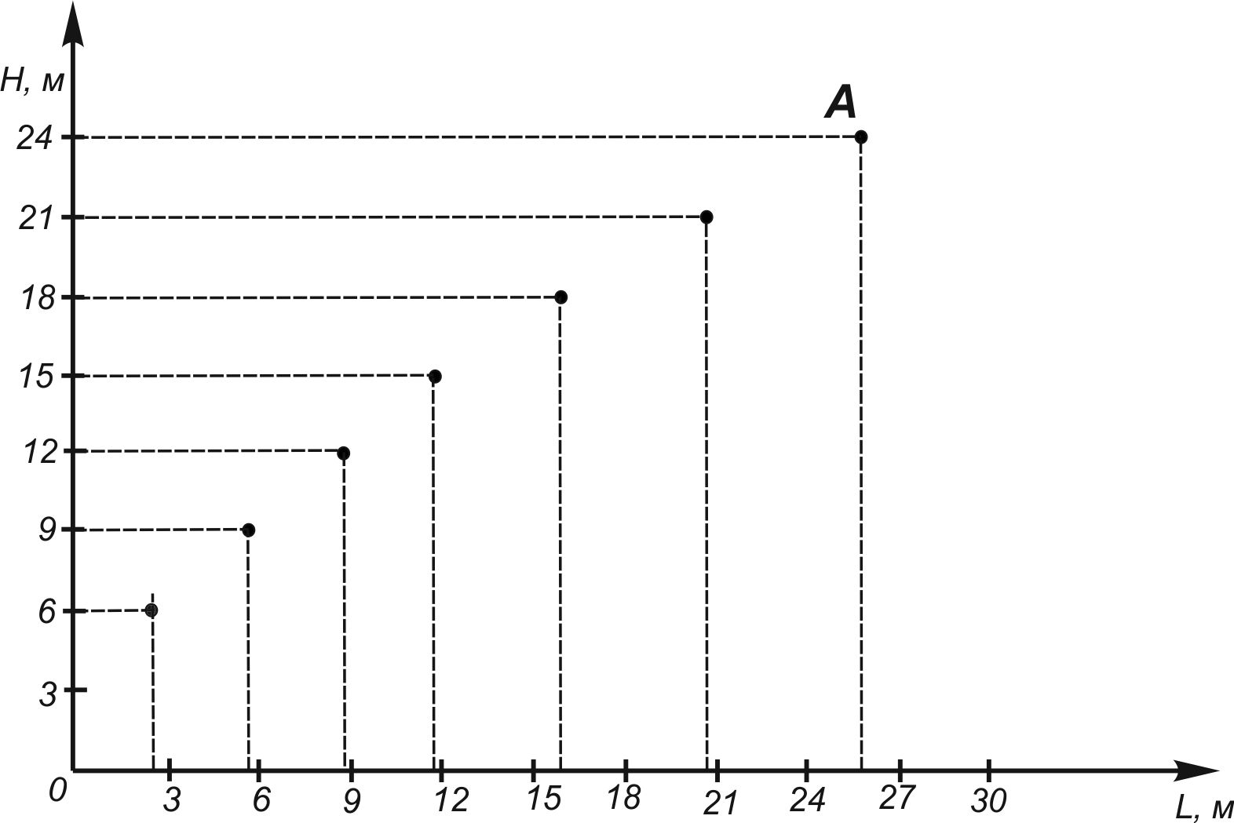
7. За даними, точками Н і L будуємо відкос випуклої форми в системі координат НОL. Для цього будуємо спочатку систему координат та за отриманими даними координат внесеними до попередньої таблиці будуємо характерні точки відкосу. Точка з максимальними значеннями H та L (т.А) відноситься до верхньої бровки уступу

Slide 8
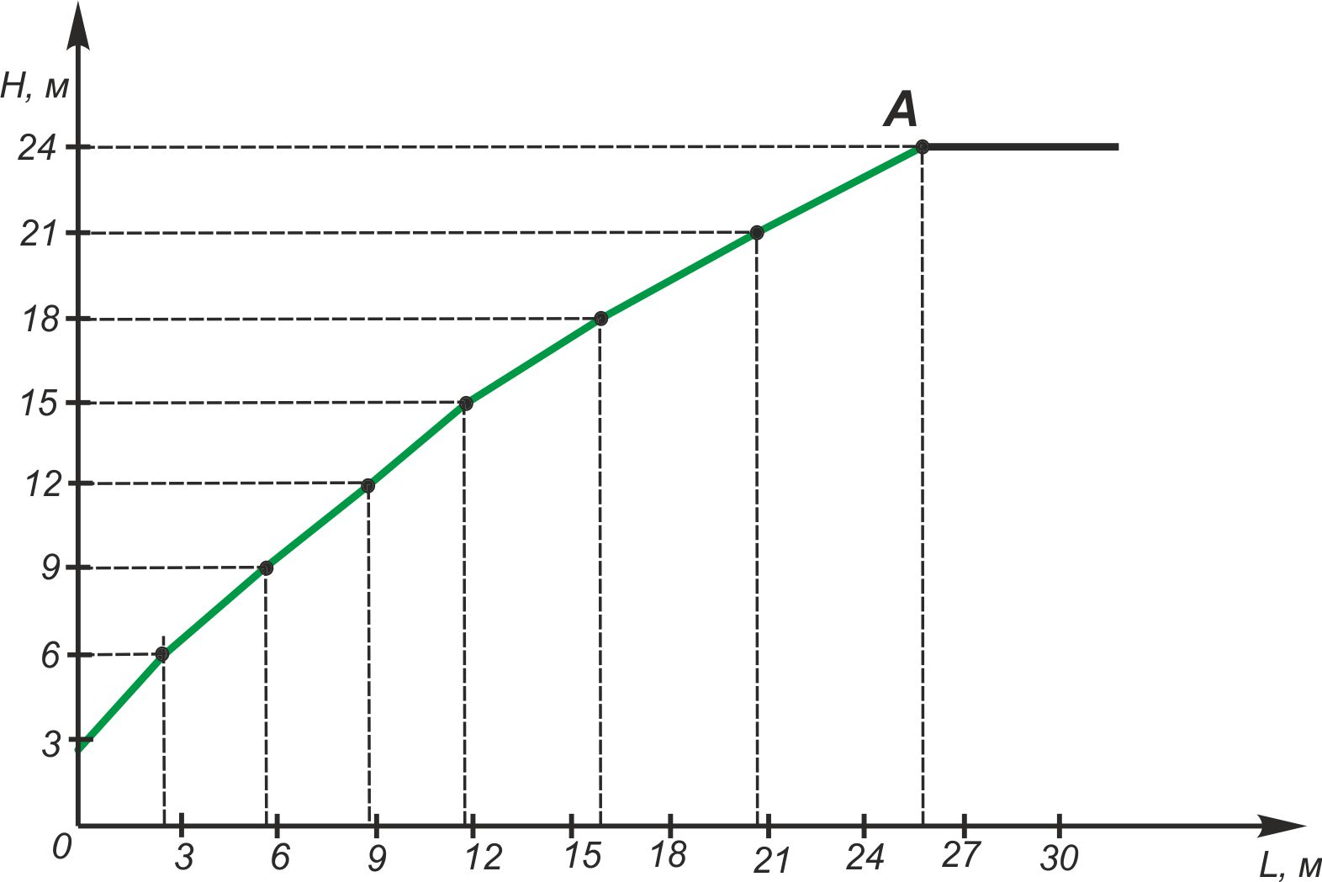
8. Сполучаємо побудовані точки та отримуємо профіль відкосу випуклої форми

Slide 9
9. По значенню кута внутрішнього тертя ρ і умовної висоти уступу Н' по табл. 5 (методичка) для побудови плоского профілю відкосу уступу знаходимо кут укосу плоскої форми β.
Умовна висота відкосу Н', м | Кут нахилу плоского борта (в градусах) при куті внутрішнього тертя ρ
 | 0 | 5 | 10 | 15 | 20 | 25 | 30 | 35
1,0 | 90 | 90 | 90 | 90 | 90 | 90 | 90 | 90
1,5 | 80,7 | 81,4 | 82,3 | 83,0 | 83,0 | 84,0 | 84,5 | 85,0
2,0 | 69,2 | 71,3 | 73,0 | 74,6 | 75,8 | 77,3 | 78,1 | 79,6
2,5 | 53,0 | 60,0 | 63,5 | 65,5 | 68,2 | 71,0 | 72,5 | 74,4
3,0 | - | 47,3 | 53,7 | 58,0 | 61,8 | 65,2 | 68,0 | 70,2
3,5 | - | 37,0 | 46,1 | 51,0 | 56,3 | 60,2 | 64,0 | 66,5
4,0 | - | 28,0 | 39,5 | 45,8 | 51,3 | 56,0 | 60,1 | 63,6
4,5 | - | 22,3 | 34,6 | 41,6 | 47,2 | 52,5 | 56,9 | 60,9
5,0 | - | 18,0 | 30,8 | 38,0 | 44,0 | 49,6 | 53,6 | 58,5
5,5 | - | 14,7 | 27,8 | 35,0 | 41,4 | 47,0 | 51,7 | 56,6
6,0 | - | 12,0 | 26,8 | 32,7 | 39,1 | 45,0 | 50,0 | 54,8
6,5 | - | 10,0 | 24,0 | 30,9 | 37,3 | 43,4 | 48,5 | 53,4
7,0 | - | 8,0 | 22,5 | 29,4 | 36,8 | 41,9 | 47,1 | 52,2
8,0 | - | - | 20,1 | 27,2 | 33,6 | 39,6 | 45,2 | 50,2
9,0 | - | - | 18,4 | 25,6 | 31,7 | 38,0 | 43,9 | 48,6
10 | - | - | 17,1 | 24,2 | 80,3 | 36,7 | 42,6 | 47,4
11 | - | - | 16,4 | 23,4 | 29,7 | 36,7 | 41,6 | 46,4
12 | - | - | 15,8 | 22,7 | 29,0 | 36,0 | 40,7 | 45,6
14 | - | - | 14,6 | 21,4 | 27,9 | 34,0 | 39,2 | 44,3
16 | - | - | 14,2 | 20,8
18 | - | - | - | 19,8 | 26,8 | 33,0 | 38,3 | 43,0
20 | - | - | - | 19,2 | 26,2 | 32,3 | 37,7 | 42,7
24 | - | - | - | - | 25,5 | 31,7 | 37,1 | 42,1
28 | - | - | - | - | 24,7 | 30,3 | 36,5 | 40,9
30 | - | - | - | - | - | 29,7 | 35,7 | 40,3

Slide 10
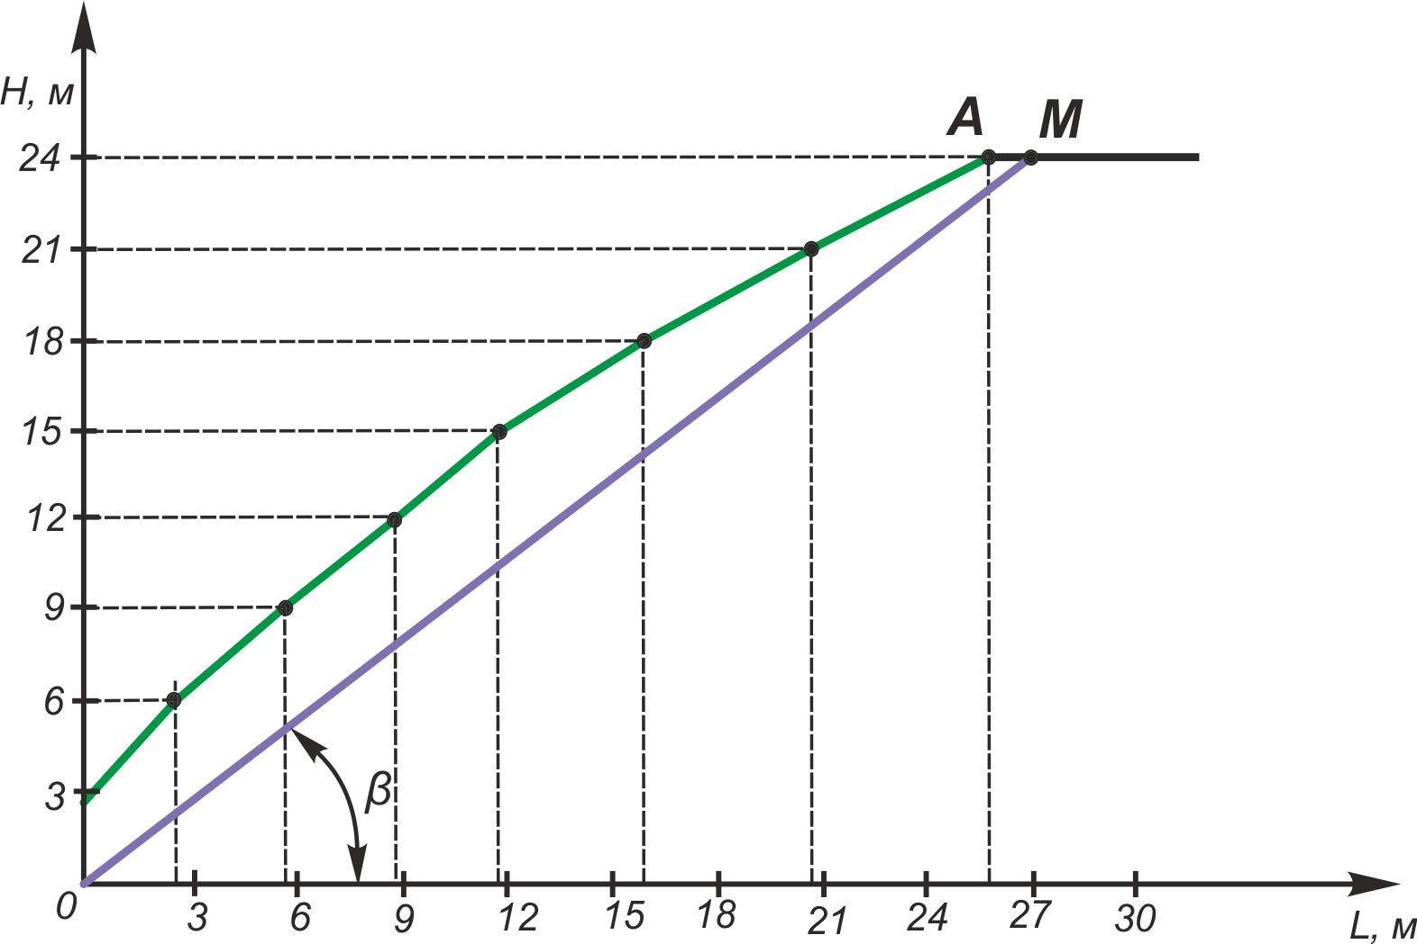
10. По значенню кута внутрішнього тертя ρ і умовної висоти уступу Н' по табл. 5 (методичка) для побудови плоского профілю відкосу уступу знаходимо кут укосу плоскої форми β та відкладаємо його у вигляді відрізка OM від початку координат О до перетину з верхньою площадкою уступу (точка М)

Slide 11
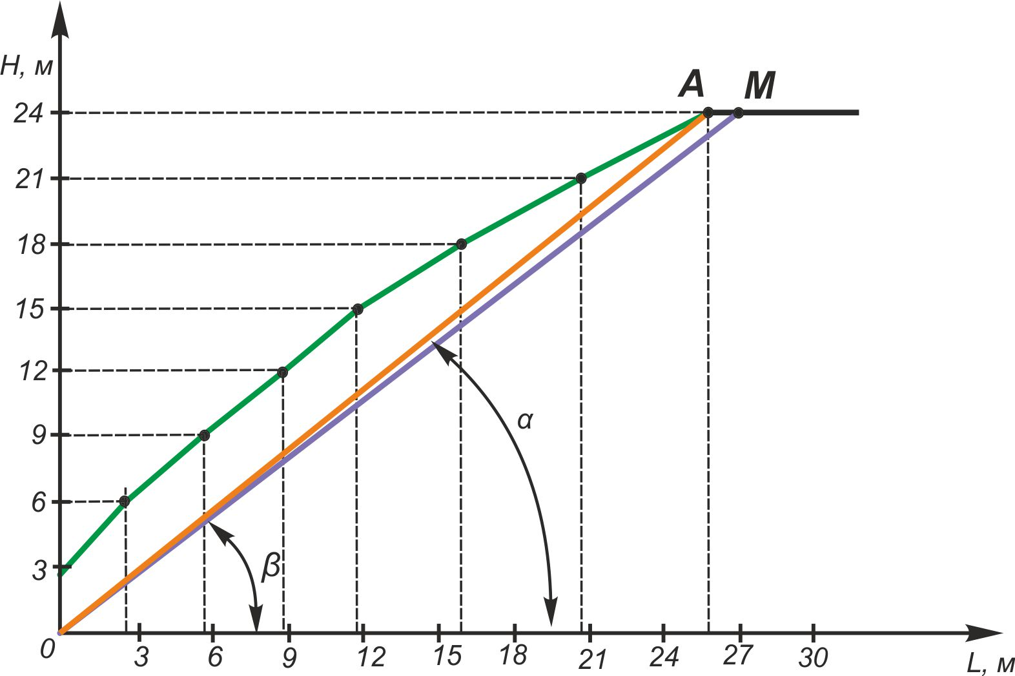
11. Знаходимо результуючий кут відкосу α випуклої форми. Для цього з’єднуємо лінією точки А і О.

Slide 12
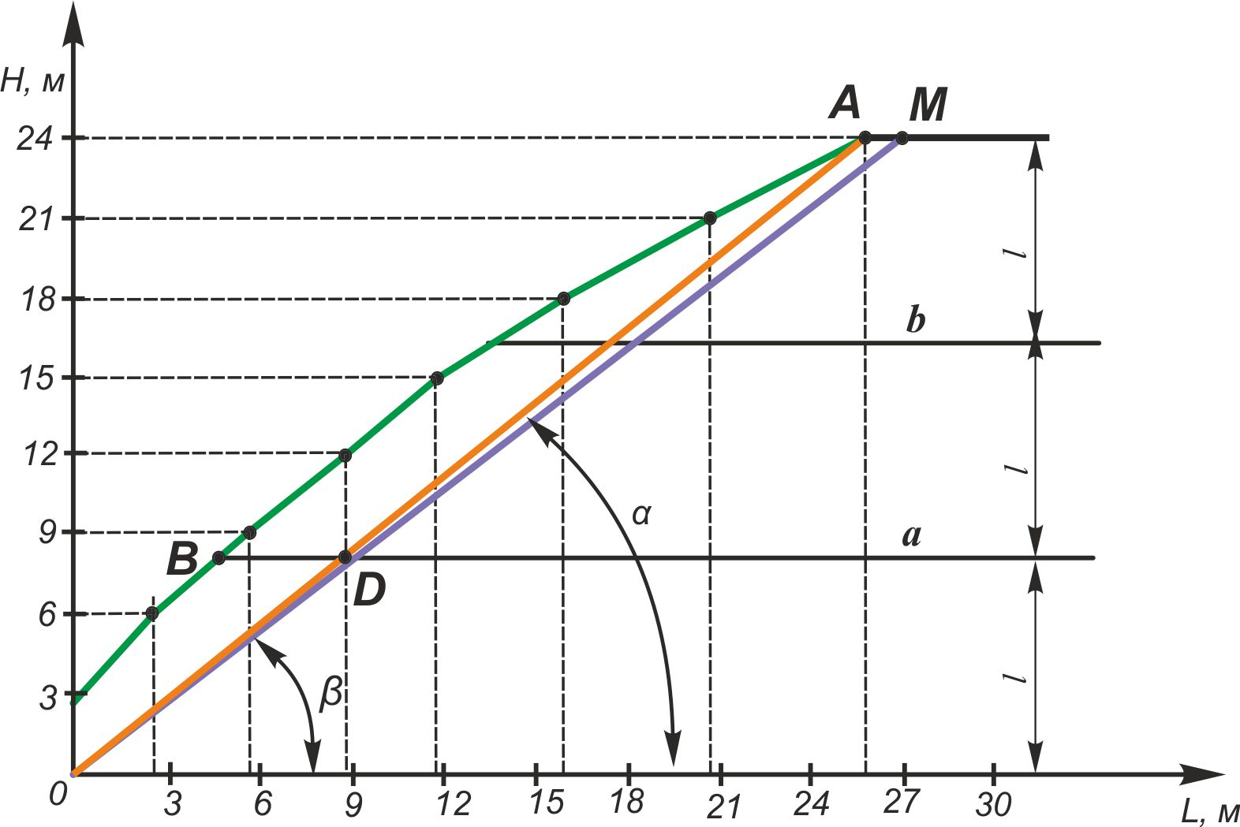
12. Виконуємо спрямлення випуклого профілю. Для цього уступ по висоті ділимо на три рівні частини (прямі а і b). Пряма а перетинає випуклий профіль в точці В, а відрізок ОA результуючого відкосу в точці D.

Slide 13
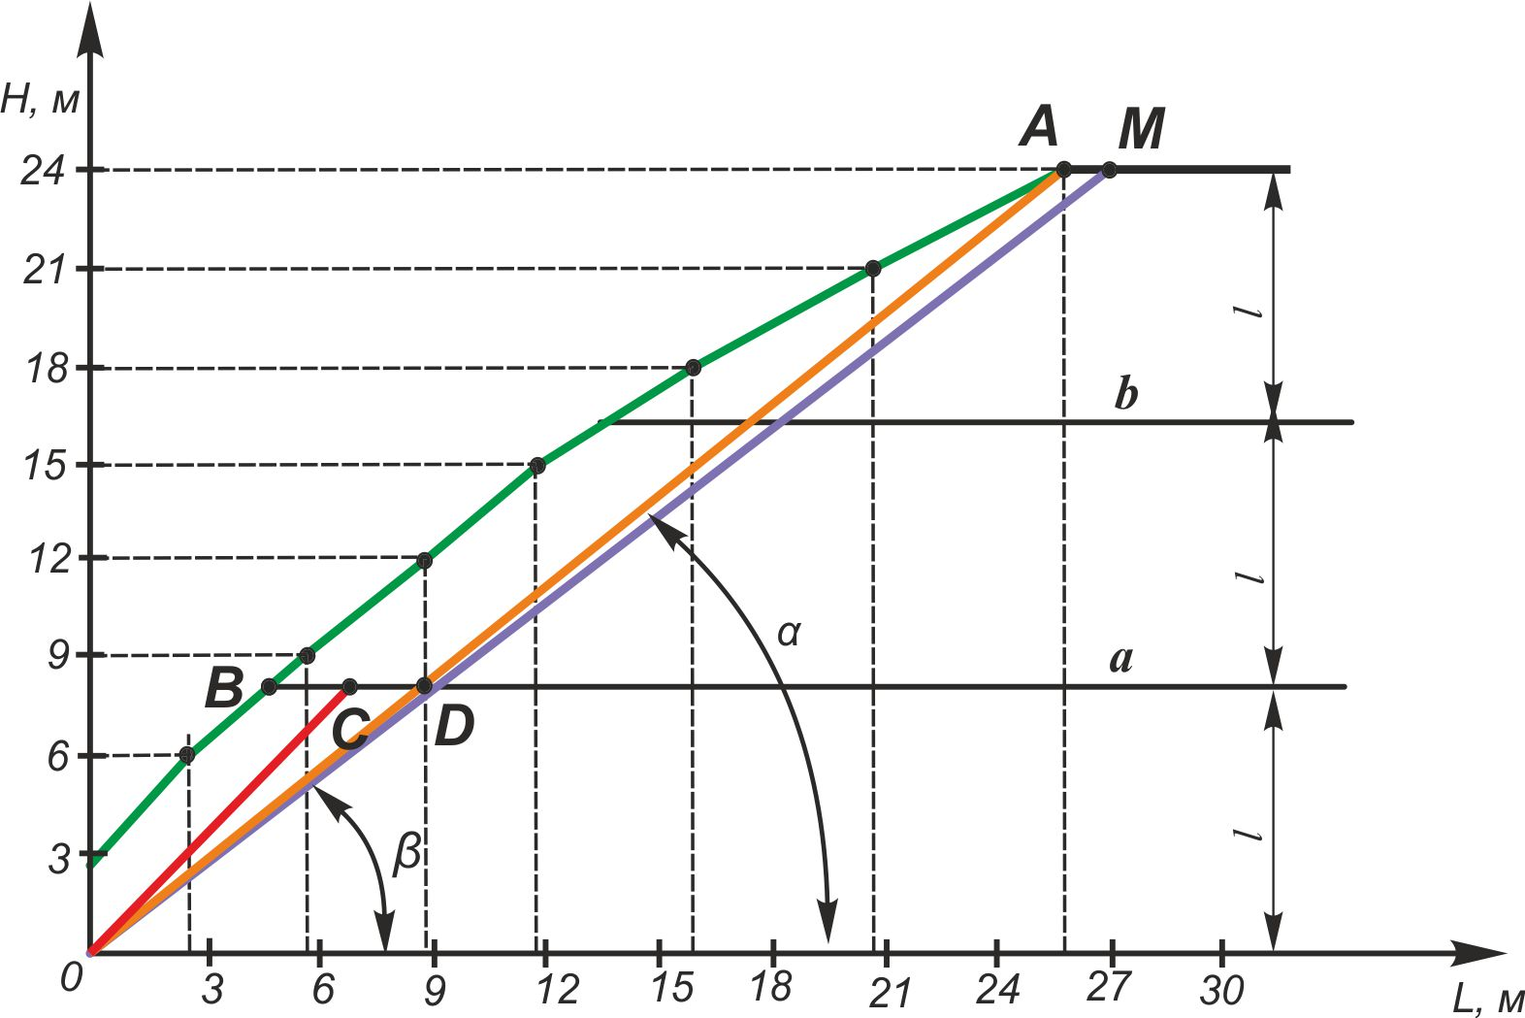
13. Визначаємо середину відрізка ВD – точка C. Сполучаємо початок координат з точкою C та отримуємо перший відрізок лінії спрямлення випуклого профілю відкосу уступу.

Slide 14
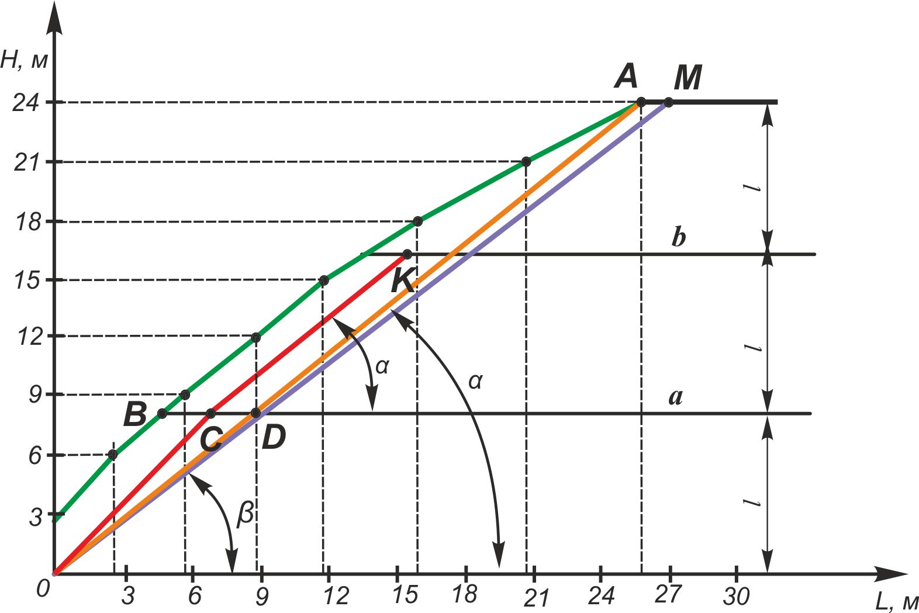
14. Далі з точки D проводимо пряму під кутом α до горизонту до перетину з прямою b і одержуємо в перетині точку К.

Slide 15
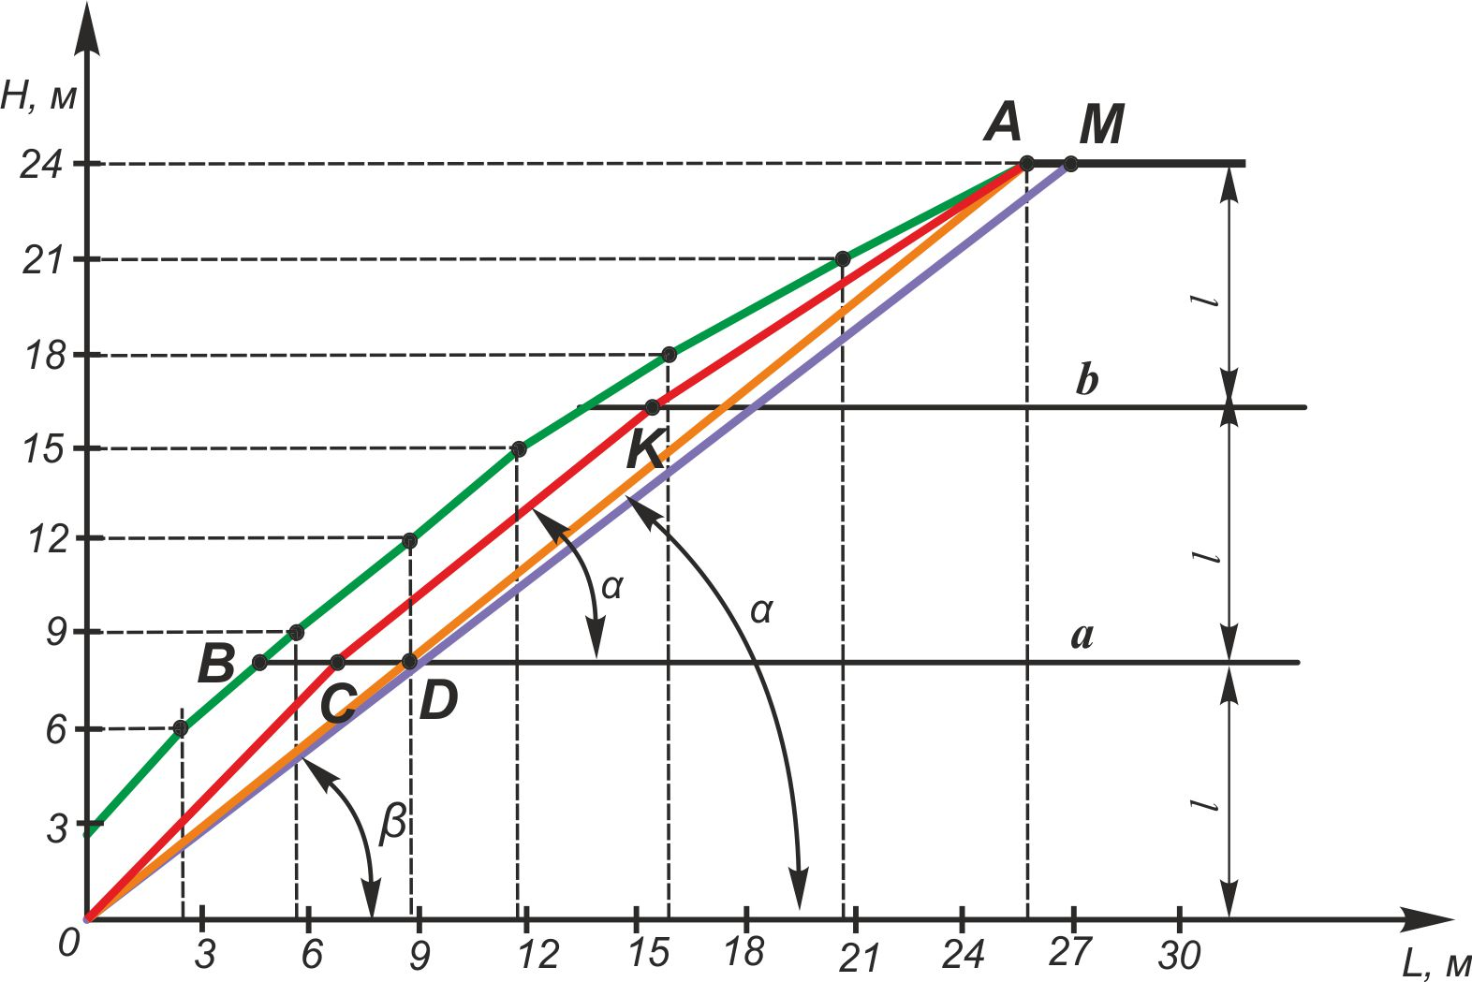
15. Далі з’єднаємо точку К з верхньою брівкою уступу (т. А). Отже лінія ОCКА є лінією спрямлення випуклого профілю відкосу уступу.

